Slide 1
Игра «Дорожная азбука»
преподаватель –организатор ОБЖ
Данченкова Наталья Константиновна
МБОУ «Гимназия № 2»
г. Инта, 2021

Slide 2
Цель:
создание условий для формирования ценностно –смысловой ориентации младших школьников в процессе изучения правил дорожной безопасности.
Задачи:
воспитание социально - ориентированной, творческой личности;
развитие способности детей к организации своей учебно – игровой деятельности посредством освоения личностных, регулятивных и коммуникативных УУД;
формирование у учащихся интереса к изучению правил дорожного движения и потребности в соблюдении здорового образа жизни;
обобщение и систематизация знаний детей о правилах безопасного поведения на улицах и дорогах.

Slide 3
Место в учебном процессе:
данная презентация будет полезна в работе по профилактике детского дорожно-транспортного травматизма с учащимися 4-5 классов. Разработку данной игры можно использовать на обобщающих уроках по окружающему миру или во внеклассной работе.

Slide 4
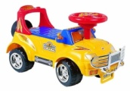
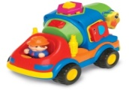
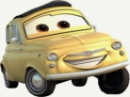
Описание игры
Игра состоит из пяти категорий
Дорожная разметка
Светофор
Дорожные знаки
Мы – пассажиры
Дорожные ситуации
по пять вопросов в каждой.
Цена вопросов
-10бал., -20 бал., - 30 бал., - 40 бал., -50 бал.
- кнопка возврата на игровое поле

Slide 5
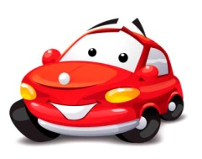
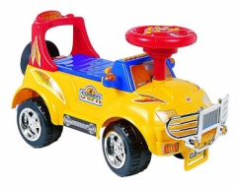
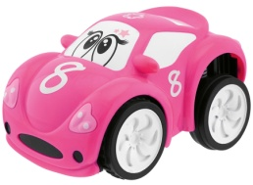
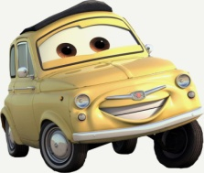
Дорожная разметка
Светофор
Дорожные знаки
Мы – пассажиры
Дорожные ситуации

Slide 6
10 баллов
Здесь не катится автобус. Здесь трамваи не пройдут. Здесь спокойно пешеходы Вдоль по улице идут. Для машин и для трамвая Путь-дорога есть другая.

Slide 7
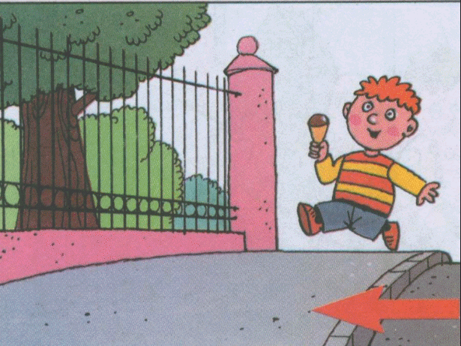
10 баллов
ТРОТУАР

Slide 8
20 баллов
Какие бывают виды
пешеходных переходов?

Slide 9
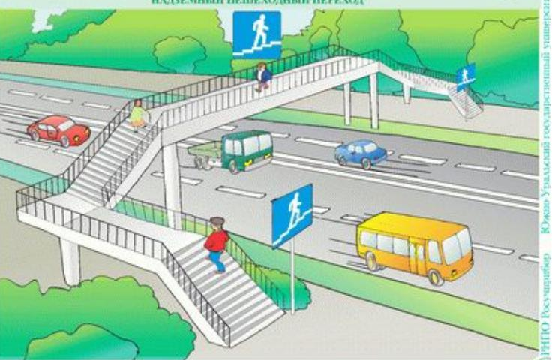
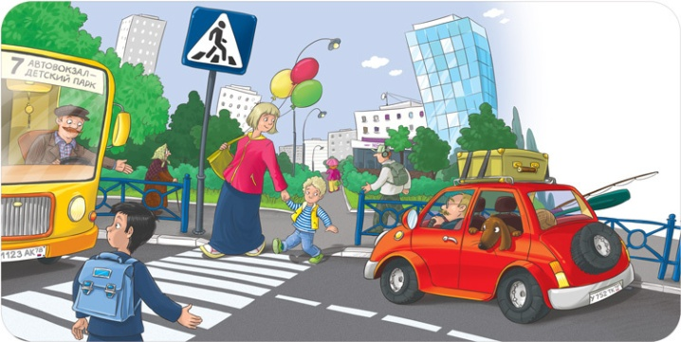
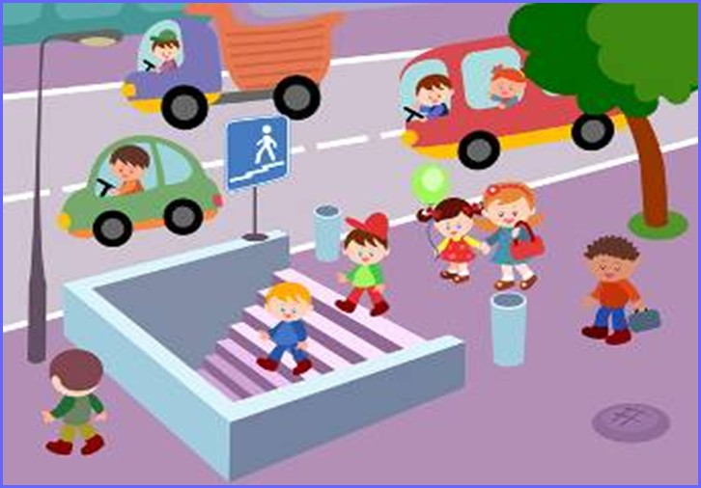
20 баллов
Надземный переход
Наземный переход
Подземный переход

Slide 10
30 баллов
Место пересечения, примыкания
или разветвления дорог называется…

Slide 11
30 баллов
ПЕРЕКРЁСТОК

Slide 12
40 баллов
Как переходить регулируемый перекрёсток?

Slide 13
40 баллов
Пешеходы должны переходить регулируемые перекрёстки на разрешающие сигналы светофора или регулировщика

Slide 14
50 баллов
Как переходить
нерегулируемый перекрёсток?

Slide 15
50 баллов
Переходить дорогу на нерегулируемом перекрёстке следует по обозначенному пешеходному переходу. Если его нет, тогда дорогу в этом месте надо переходить по воображаемой линии продолжения тротуаров.

Slide 16
10 баллов
Перечислите значения
поочередно загорающихся
сигналов светофора.

Slide 17
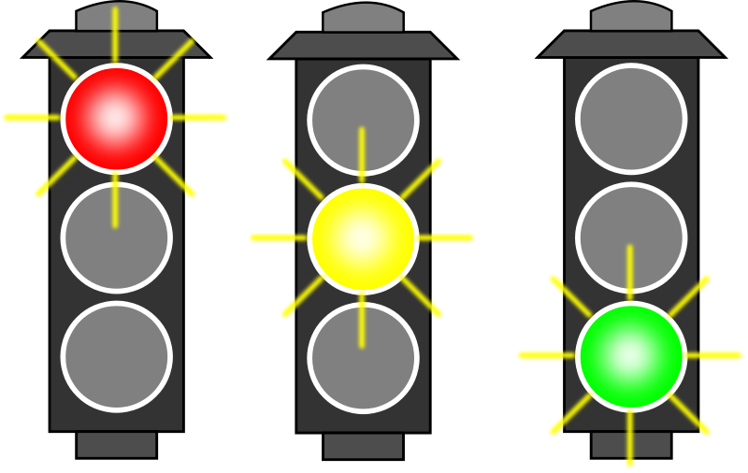
10 баллов
Зелёный сигнал - разрешает движение, зеленый мигающий разрешает движение и информирует, что время его действия истекает и вскоре будет включен запрещающий сигнал
Жёлтый сигнал - запрещает движение, желтый мигающий разрешает движение и предупреждает об опасности.
Красный сигнал - запрещает движение, в том числе и мигающий.

Slide 18
20 баллов
Какие бывают виды дорожных светофоров?

Slide 19
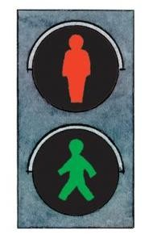
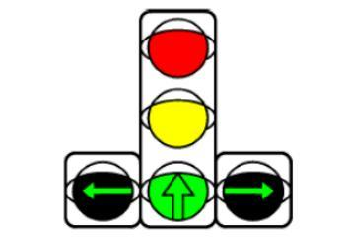
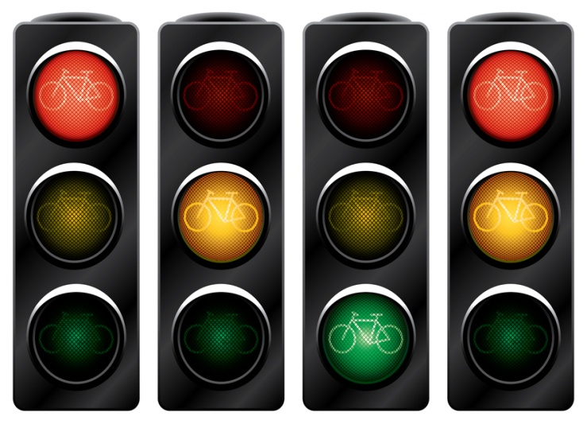
20 баллов
Пешеходный светофор
Транспортный светофор
Светофор для велосипедистов

Slide 20
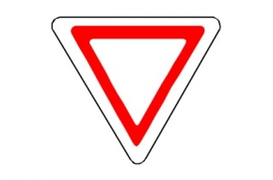
Право выбора вопроса переходит к соперникам
30 баллов
Уступи дорогу
(Право выбора вопроса переходит к соперникам)

Slide 21
40 баллов
Как поступить, если горит
красный сигнал светофора,
а машин – нет?

Slide 22
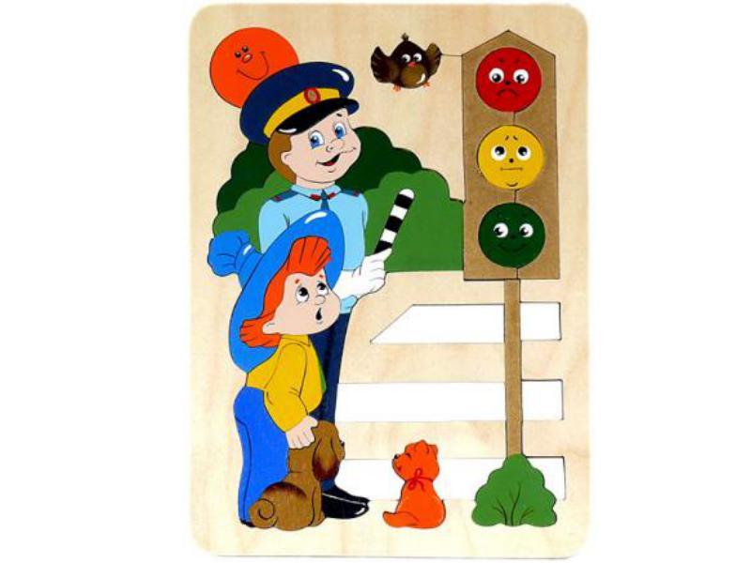
40 баллов
Дорогу переходить
на красный сигнал светофора
строго запрещено!!!

Slide 23
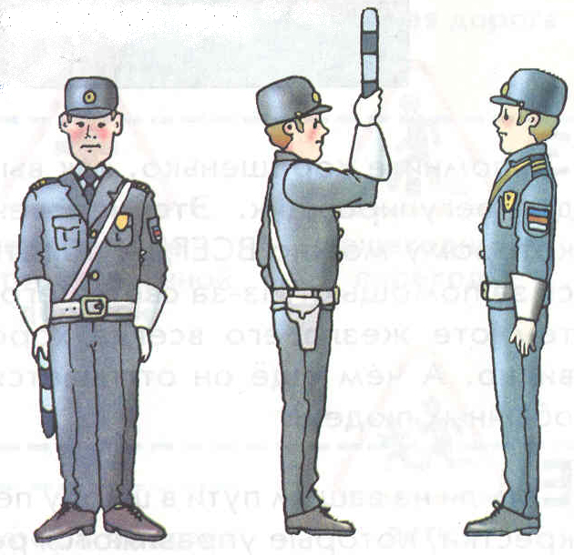
50 баллов
Какому сигналу светофора соответствует каждое положение регулировщика?
1
2
3

Slide 24
50 баллов
красный
желтый
зеленый

Slide 25
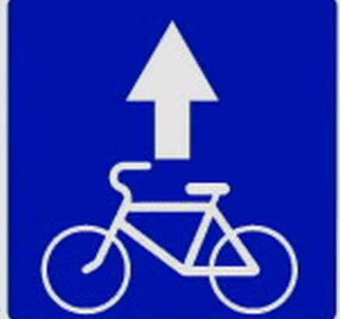
10 баллов
Право ответить переходит к соперникам
Какой дорожный знак называется «Велосипедная дорожка»?
1 2 3 4 5

Slide 26
10 баллов

Slide 27
20 баллов
Отгадай загадку:
Знак ребят предупреждает
От несчастья ограждает:
«Переезд! Во всю гляди!
За шлагбаумом следи»

Slide 28
20 баллов

Slide 29
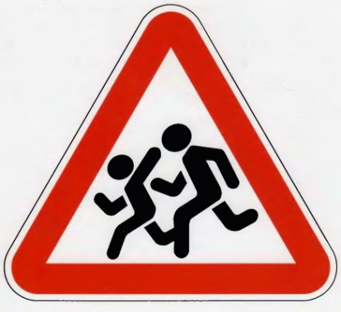
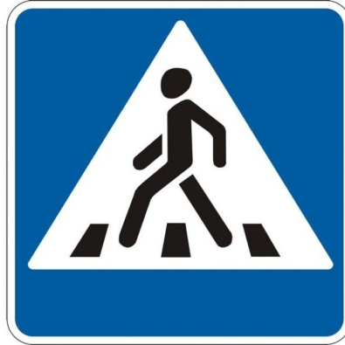
30 баллов
Какой знак запрещает движение пешеходов?
К какой группе он относится?
1 2 3 4

Slide 30
30 баллов
Запрещающий дорожный знак
«Движение пешеходов запрещено»

Slide 31
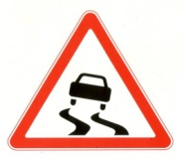
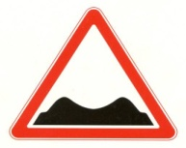
40 баллов
К какой группе относятся знаки?
Назови каждый знак.
1 2 3

Slide 32
40 баллов
Предупреждающие знаки
«Скользкая дорога»
«Ремонтные работы»
«Неровная дорога

Slide 33
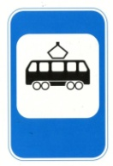
50 баллов
Какой знак лишний? Почему? Назови каждый знак.

Slide 34
50 баллов
Лишний знак «Велосипедная дорожка», так как он относится к группе Предписывающих знаков
знаки Информационно – указательные
«Подземный пешеходный переход»
«Место трамвайной остановки»

Slide 35
10 баллов
Назовите виды
наземного пассажирского транспорта?

Slide 36
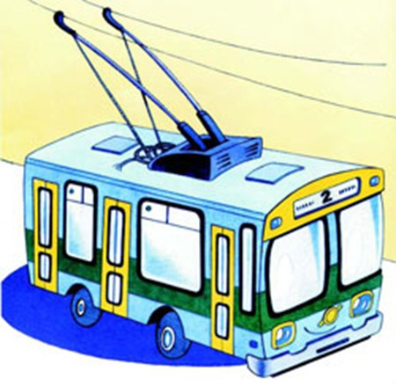
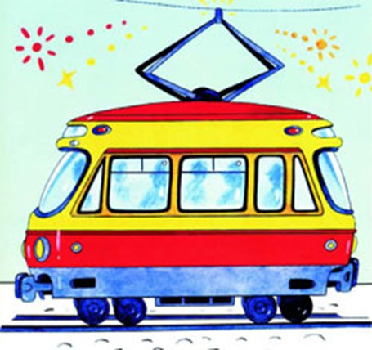
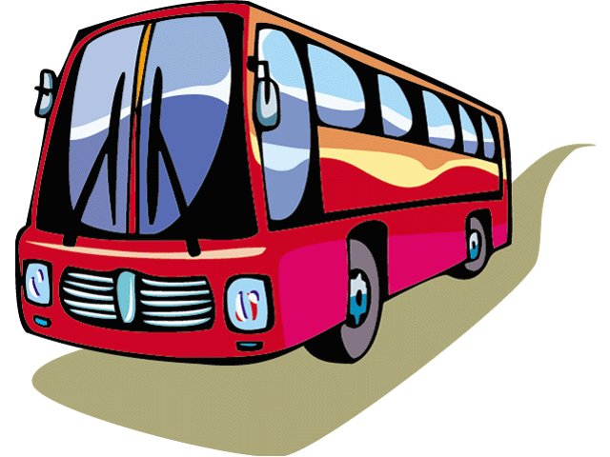
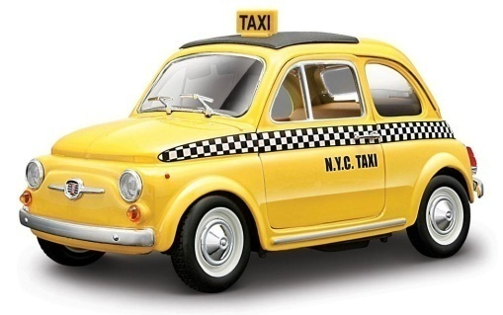
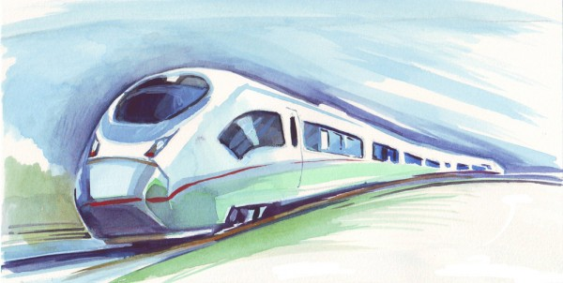
10 баллов
Виды наземного транспорта

Slide 37
20 баллов
Где нужно стоять в ожидании
пассажирского транспорта?

Slide 38
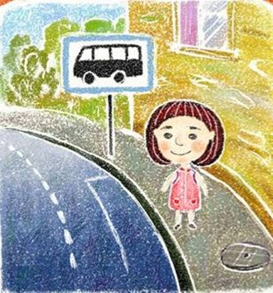
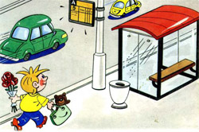
20 баллов
Пассажир должен находиться на автобусной остановке, посадочной площадке.
Если посадочная площадка отсутствует, транспорт ожидают на тротуаре или обочине.

Slide 39
30 баллов
Как переходить дорогу при выходе из пассажирского транспорта?

Slide 40
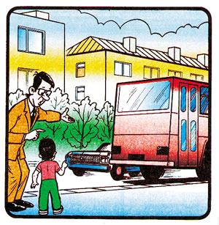
30 баллов
Надо подождать, пока транспорт уедет, чтобы он не мешал осмотру проезжей части.
Внимательно посмотри, нет ли машин, а затем переходить дорогу по пешеходному переходу.

Slide 41
40 баллов
Когда надо выходить на проезжую часть для посадки в трамвай, если не обозначена посадочная площадка?

Slide 42
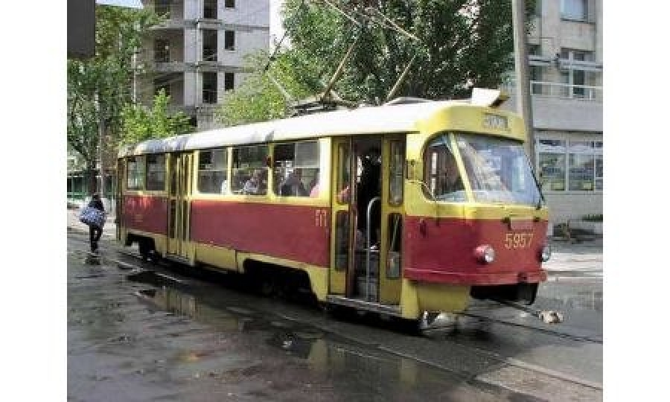
40 баллов
Когда трамвай прибыл на остановку, надо убедиться, что все машины остановились. После этого следует выходить на проезжую часть.

Slide 43
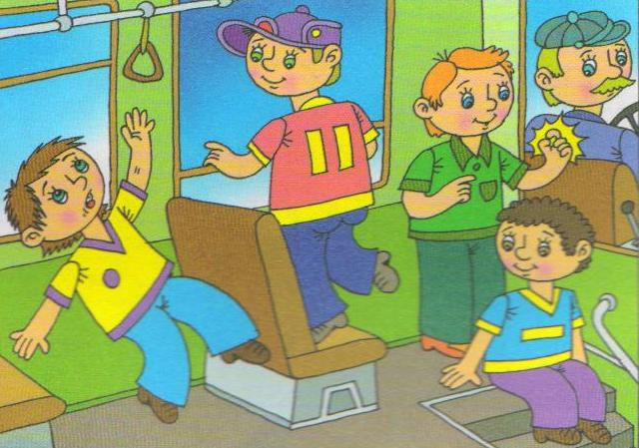
50 баллов
Какие правила поведения в транспорте нарушат дети?

Slide 44
50 баллов
Нельзя высовываться из окон
Нельзя отвлекать водителя разговорами.
Нужно уступать место старшим и нуждающимся.
В транспорте нельзя вести себя шумно и толкать других пассажиров

Slide 45
10 баллов
Почему нельзя выбегать на дорогу из-за кустов, деревьев, заборов?

Slide 46
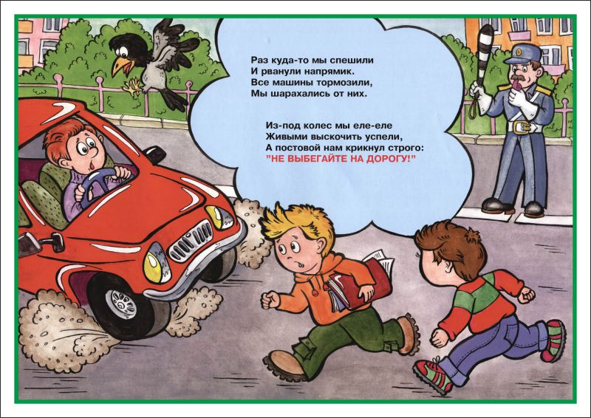
10 баллов
Кусты, деревья, забор мешают осмотреть дорогу и скрывают идущий по ней транспорт.

Slide 47
20 баллов
Где и в каком направлении разрешено двигаться пешеходам, если дорога проходит вне населённого пункта?

Slide 48
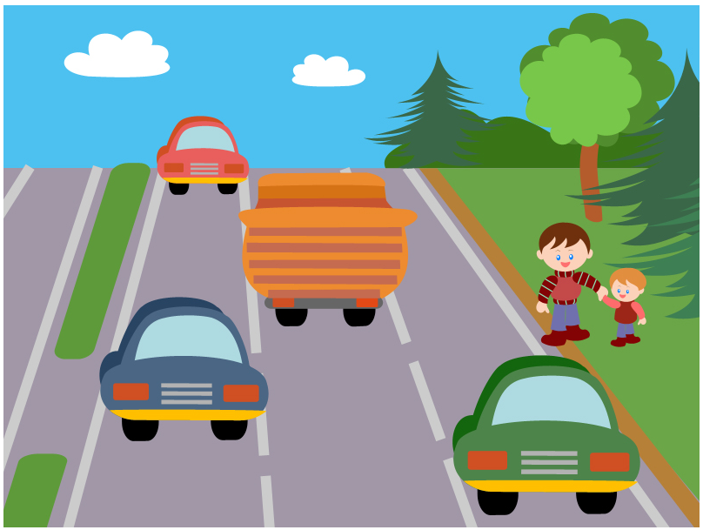
20 баллов
Пешеход должен двигаться по обочине, придерживаться левой стороны, то есть идти навстречу движению транспорта.

Slide 49
30 баллов
На тротуаре находится препятствие.
Как его преодолеть?

Slide 50
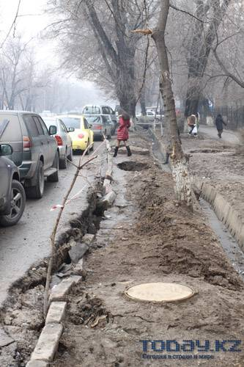
30 баллов
Нужно посмотреть, нет ли на проезжей части машин. Выйти на дорогу, двигаясь в один ряд, обойти препятствие и вернуться на тротуар.

Slide 51
40 баллов
Школьники подошли к проезжей части. Горит зелёный свет пешеходного светофора.
В это время они услышали звуковой сигнал приближающейся машины с включённым маячком.
Как пешеходы должны поступить?

Slide 52
40 баллов
Воздержаться от перехода, остановиться.
Пропустить машину, потом перейти дорогу.

Slide 53
50 баллов
Опасна ли стоящая у тротуара машина?
Почему?

Slide 54
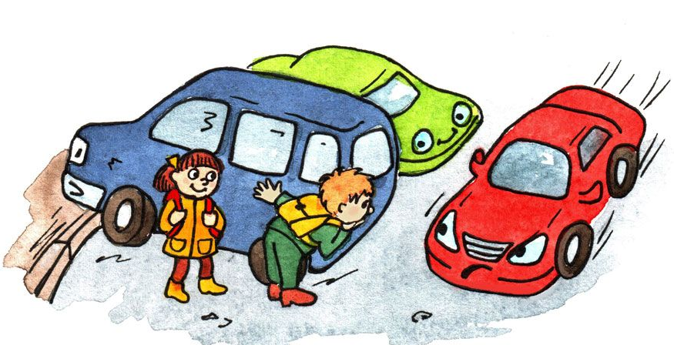
50 баллов
Стоящая у тротуара машина мешает осмотреть проезжую часть.
Переходя дорогу, можно не заметить другую машину,
которая едет за стоящей у тротуара.

Slide 55
Используемая литература
1. В.Н. Суслова «Основы безопасности жизнедеятельности. Тесты 4-5 класс», Легион, 2010
Г.П. Попова «Основы безопасности жизнедеятельности 5-8 класс», Учитель, 2005
http://vmeste.opredelim.com/docs/39600/index-53778.html

